Slide 1


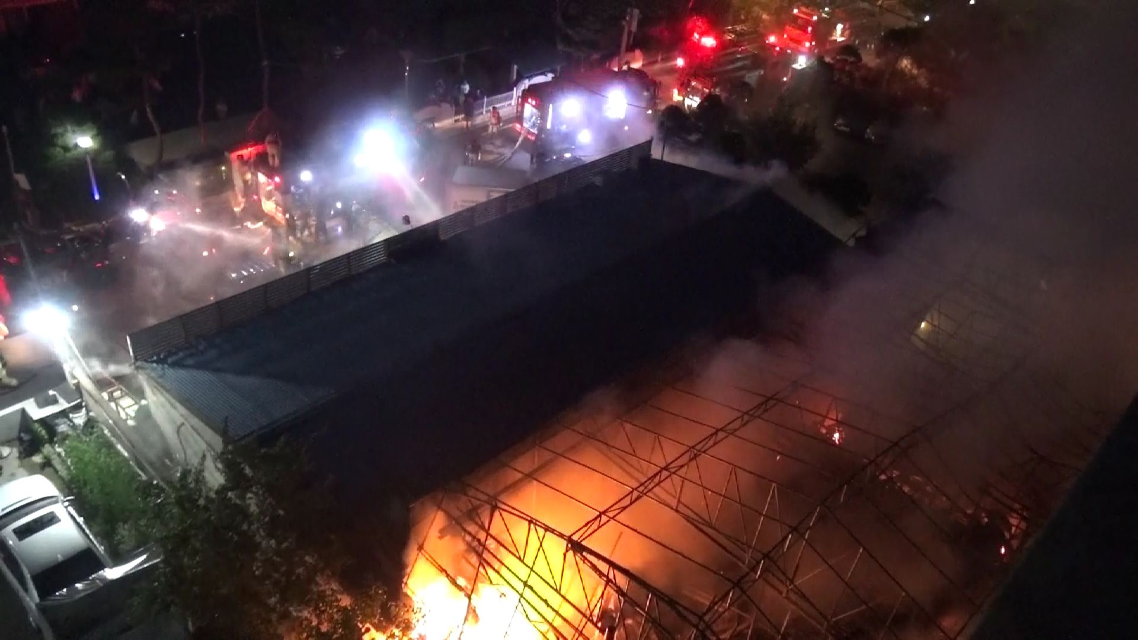
신속한 재난현장 출동을 위한
차고탈출 분석 및 대책
현장대응단 현장지휘팀
동대문소방서

Slide 2
진행순서
1
차량동태관리 시스템 흐름도
2
성과평가 기준과 차고탈출
3
각 유형별 테스트
4
개선방향

Slide 3
1. 차량동태관리 시스템 흐름도
소방차 차고 출발
차량태그변경
(출동중)
현장활동 후 귀서
차량태그변경
(본서 출동대기)
출동지령
GPS 송•수신
MDT시스템 개요

Slide 4
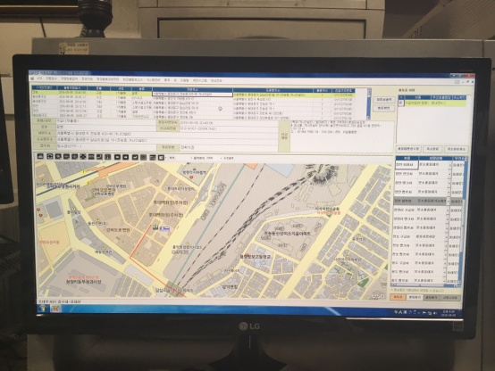
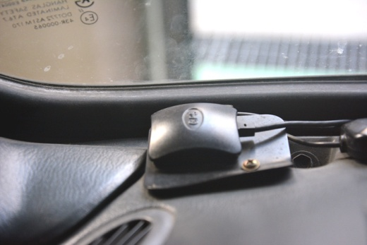
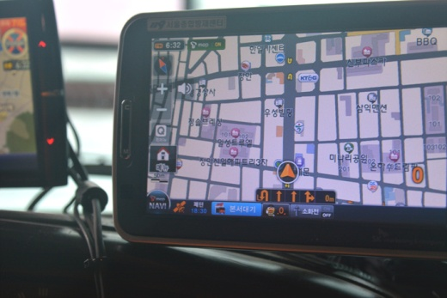
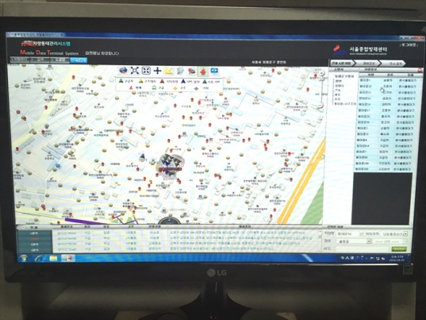
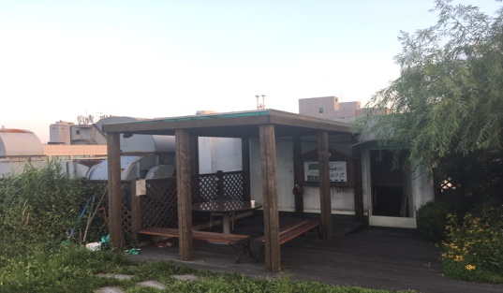
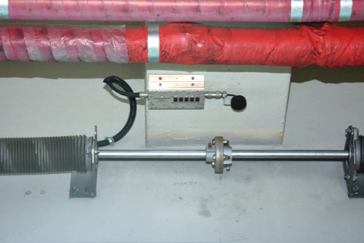
1. 차량동태관리 시스템
MDT시스템 개요
출동지령 하달
차량 내 GPS 수신
차량 내 MDT네비와
GPS값 연동
MDT 프로그램
차량 태그 변경
옥상 위 GPS 안테나
위성으로 GPS값 송신
차고 내 GPS 중계기
5초 단위 센서 감지

Slide 5
2. 성과평가 기준과 차고탈출
성과평가 기준 및 평가방법
각 소방서 ‘14년 시행 차고출발 평균 이내 차고 출발
MDT활용
차고탈출 시간 측정
방재센터
MDT담당 각 서 별
측정시간 통계 제출
본부 현장대응단 각 서 별 측정시간분석 및 결과 시달
차고탈출 평균시간 (화재출동기준)
년도 | ‘14[9월~12월] | ‘15[1월~12월] | ‘16[1월~6월]
시간(초) | 75.38 | 84.49 | 84.66
※ 평가기준 :‘14년[9월~12월] 75.38초 이내 가점1점

Slide 6
2. 성과평가 기준과 차고탈출
차고탈출시간 단축을 위한 노력들
차고 전방으로 4~5미터 소방차 선 이동 후 대원 탑승
MDT 전원 차고대기 중 상시 ON 상태유지
일정 거리 주행해야 인식됨으로 신속한 탑승 및 출동
GPS수신기 교체
2016.05.16.~20. 신규 GPS 수신기 교체 및 노후장비 철거

Slide 7
3. 각 유형별 테스트
테스트 전 확인사항
방재센터에서 본부로 보내는 분석자료 내용은?
GPS 위치 변화가 차고탈출 시간과 동일한지?
차고탈출 시간 인식에 필요한 다른 요인은 없는지?

Slide 8
3. 각 유형별 테스트
분석 자료 내용
방재센터
전산통신과
본부
현장대응단
지령시간
시동시간
최초이동시간
100m 이동시간
차고탈출시간

Slide 9
3. 각 유형별 테스트
최초이동시간 판단기준
1. 속도변화 체크
2. GPS 위치변화
3. 차량이동 방향
차량 계기판의 속도게이지 관계 없이 MDT 모니터 상 속도변화
MDT 네비 상의 위도, 경도값 변화
차량의 진행방향
※ GPS : 인공위성 자동위치측정 시스템
※ 위도 : 적도를 기준으로 북쪽 또는 남쪽으로 떨어져 있는 정도
※ 경도 : 남극과 북극을 지나는 세로로 그어진 경선 사이의 각도
Notes:
※ 상기 내용은 방재센터 유지보수팀 팀장 MDT 담당 김진갑과 전화 문의한 내용

Slide 10
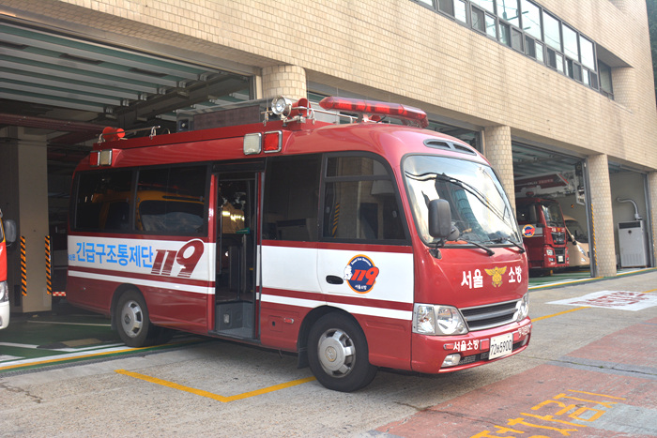
3. 각 유형별 테스트
GPS값 변화에 따른 인식
1m
2m
4m

Slide 11
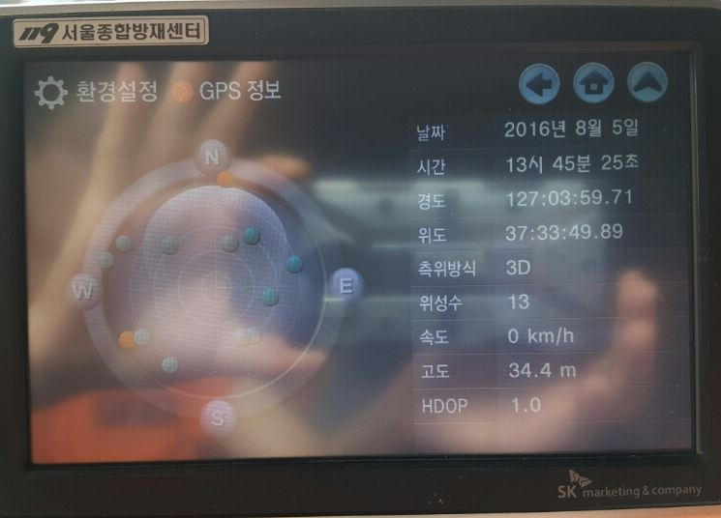
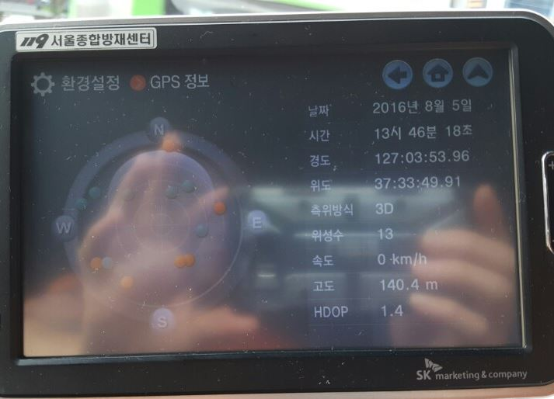
3. 각 유형별 테스트
GPS값 변화에 따른 인식
차고 탈출 전
차고 탈출 후
GPS(경도, 위도) 값 변화 있었으나 이동시간 인식 불가
※ 상기 테스트는 유지보수팀과 실시간 전화통화로 인식결과 확인

Slide 12
3. 각 유형별 테스트
GPS값 변화에 따른 인식
차고 앞 5m까지 1m 단위로 나누어 수 차례 반복하여 차량을 이동 후 측정한 결과 GPS값은 변화하였지만 차고 탈출시간으로 인식 되지 않았음
GPS값 변화는 차고탈출시간과 관계없음

Slide 13
3. 각 유형별 테스트
속도 변화에 따른 인식
1m
2m
4m

Slide 14

3. 각 유형별 테스트
속도 변화에 따른 인식

Slide 15
3. 각 유형별 테스트
속도 변화에 따른 인식
<차고 앞 5m까지 1m 단위로 나누어 측정>
1. 시동이 꺼져 있는 경우
- 서서히 출발
- 급격히 출발
차고탈출시간
인식불가
2. 시동이 켜져 있는 경우
- 서서히 출발
- 급격히 출발

Slide 16
3. 각 유형별 테스트
속도 변화에 따른 인식
<차고 옆 15m~20m까지 진행하며 측정>
1. 시동이 꺼져 있는 경우
- 서서히 출발
- 급격히 출발
차고탈출시간
인식 가능
2. 시동이 켜져 있는 경우
- 서서히 출발
- 급격히 출발

Slide 17
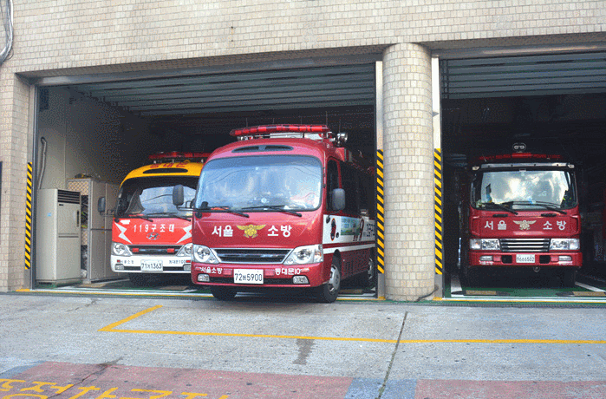
3. 각 유형별 테스트
속도 변화에 따른 인식

Slide 18
3. 각 유형별 테스트
결론 도출
1. GPS값 변화는 차고탈출과 관계없음
2. 차량이 일정속도로 15m 이상 진행하는 것이 중요
※ 일정 속도는 계기판 기준 10km 이상

Slide 19
4. 개선방향
◎ 관내 구분 없이 예고 방송 시 차고로 출발하여 출동준비
◎ 차고탈출 훈련 및 교육으로 신속한 출동태세 확립
◎ 구조버스의 주, 야간 차량배치 변경으로 차고탈출 시간 단축
◎ 1층 차고 문 앞 모니터, 지령프린터 추가 설치로 상황실 통신 탑승시간 단축

